Slide 1
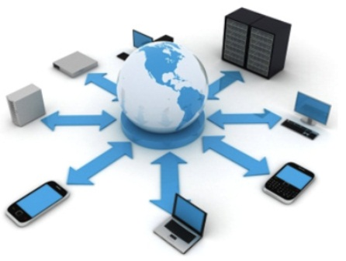
TC 2006B Interconexión de dispositivos
Introducción a las redes
Tecnológico de Monterrey

Slide 2
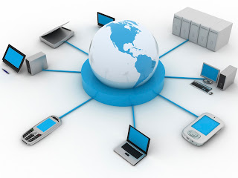
Agenda de esta sesión
Definición de red.
Modelo de la comunicación.
Clasificación de las Redes.
Propietario.
Interacción
Medio de transmisión
Extensión geográfica
Tipos de Dispositivos.

Slide 3
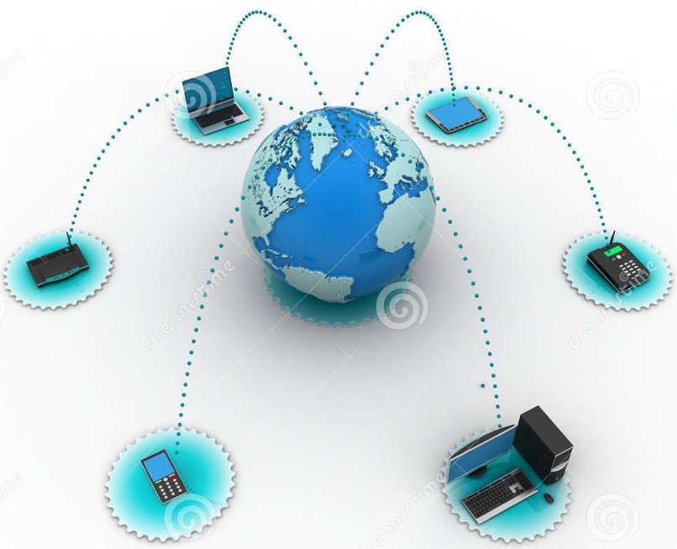
¿ Qué es una red ?
Son dos o más dispositivos de red interconectados entre sí por un medio de comunicación, con el propósito de comunicarse para compartir información o recursos.
El medio de comunicación puede ser un cable coaxial, fibra óptica, par trenzado, microondas, ondas satelitales y los dispositivos de red pueden ser computadoras personales, tablets, dispositivos inalámbricos, impresoras, etc.

Slide 4
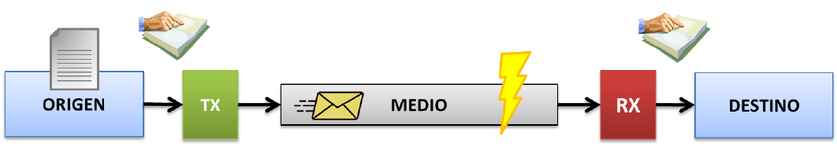
Modelo de comunicación
En un modelo de comunicación existen tres elementos:
Origen o emisor
Destino o receptor
Canal o medio
Los protocolos son un conjunto de reglas y procedimientos que definen como interactúan las entidades de comunicación.

Slide 5
Modelo de comunicación
Los protocolos son necesarios para la comunicación eficaz e incluyen lo siguiente:
Un emisor y un receptor identificados.
Idioma y gramática común.
Velocidad y puntualidad de entrega.
Requisitos de confirmación o acuse de recibo.
En caso de se necesario repetir la información.

Slide 6
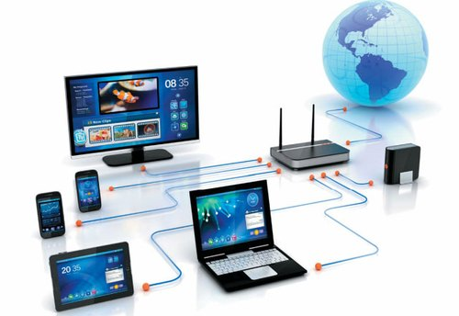
Clasificación de las redes
PROPIETARIO: PÚBLICA/EXTRANET • PRIVADA/INTRANET • PRIVADA VIRTUAL
INTERACCIÓN: BROADCAST (Radio/TV) • CLIENTE-SERVIDOR • PEER-2-PEER
MEDIO DE TRANSMISIÓN: ALÁMBRICAS (GUIADAS) • INALÁMBRICAS
SEÑALIZACIÓN: ANALÓGICAS • DIGITALES
EXTENSIÓN GEOGRÁFICA: — PERSONAL • LOCAL • METROPLITANA • AMPLIA • GLOBAL (INTERNET)
TOPOLOGÍA: — PUNTO-A-PUNTO • CADENA • MALLA • ANILLO • ESTRELLA • BUS • MIXTA• OTROS

Slide 7
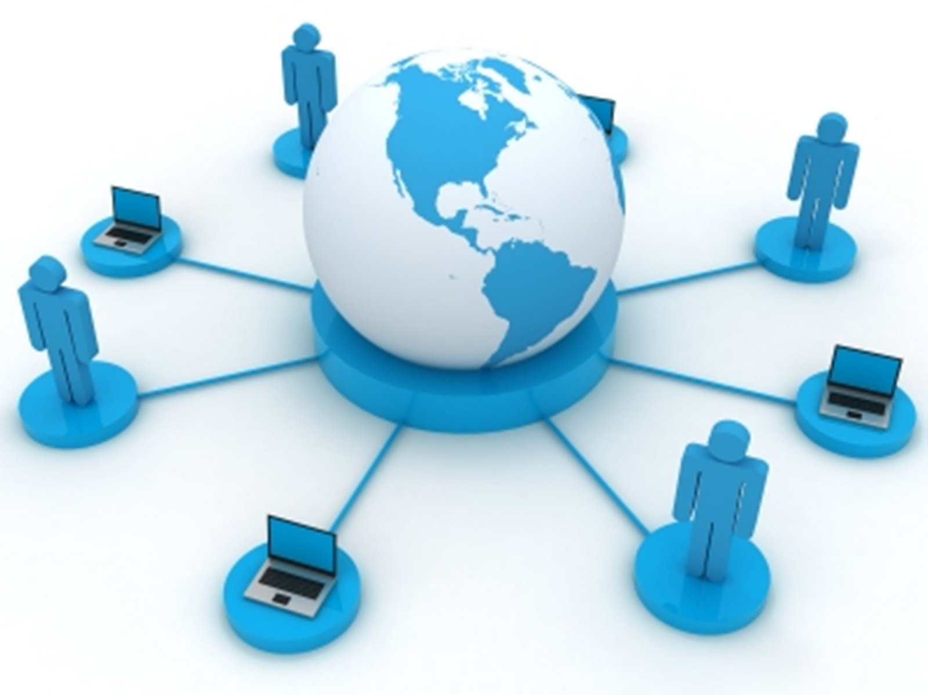
Redes Web o propietario
Internet
Intranet
3. Extranet
4. Privadas virtuales

Slide 8
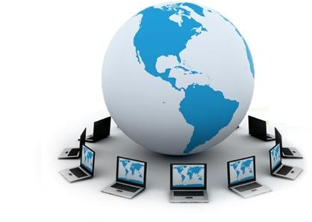
1. Internet
Es la conexión de varios servidores alrededor de mundo que tienen como objetivo compartir información o comunicarse entre ellos, también llamada “la red de redes”.
A través de este medio es posible realizar todo tipo de transacciones y obtener información en tiempo real.

Slide 9
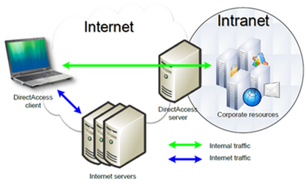
2. Intranet
Es una red privada que usa las tecnologías del Internet para ser utilizadas dentro de una misma organización, para distribuir información y aplicaciones a las que solo puede tener acceso un grupo controlado de usuarios.
Es una red privada, que cuenta con servidores de aplicaciones, de correo o web. El firewall la protege contra usuarios y redes no autorizados.

Slide 10
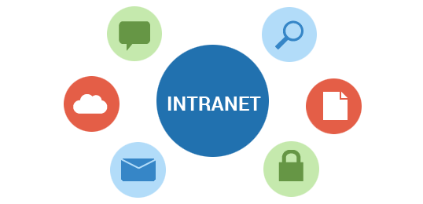

2. Intranet
Usos:
Páginas de la Institución, de los departamentos o individuales.
Publicación de documentos.
La distribución de software y material de capacitación.
La calendarización de actividades
El acceso y ejecución de aplicaciones.
El acceso a bases de datos de la organización.

Slide 11
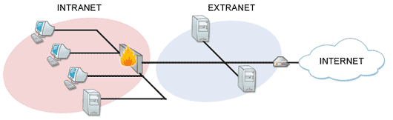
3. Extranet
Es una red privada usada por las compañías para compartir información del negocio con sus proveedores, vendedores, socios, clientes y otros negocios.
Aplicaciones de Extranets:
Listas de catálogos de productos.
Órdenes de procesamiento.
Comunicación entre negocios.
Soporte técnico en línea.

Slide 12
Intranets vs Extranets
Intranet Extranet
*Negocio - Empleado *Negocio – Negocio
*Red común *Redes distintas
*Ahorro en costos *Ventaja competitiva

Slide 13
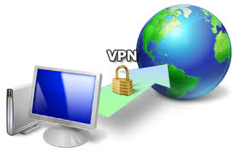
4. Redes Privadas Virtuales (VPN = Virtual Private Network)
Desarrollar WANs privadas es caro.
Internet provee una estructura más flexible y económica de interconectar oficinas remotas. Sin embargo, las redes públicas no garantizan la seguridad de las comunicaciones, por lo que las redes privadas virtuales surgieron de la necesidad de garantizar la seguridad de las comunicaciones en las redes públicas.

Slide 14
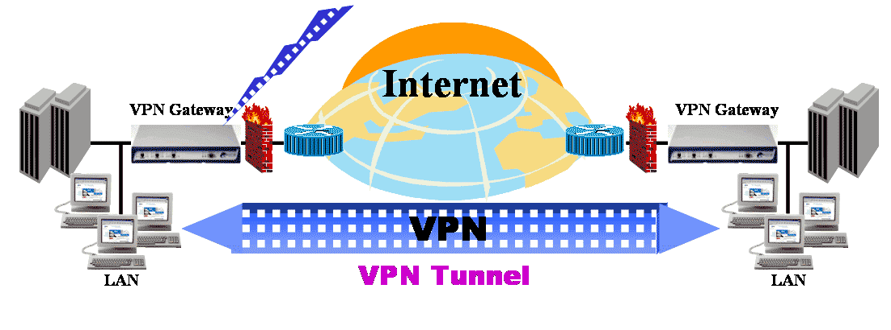
4. Redes Privadas Virtuales (VPN = Virtual Private Network)
Para tener aplicaciones seguras de acceso a Intranets y Extranets se requiere de una VPN, que es una conexión segura entre dos puntos de Internet (red pública), mediante el uso de firewalls, que previenen el acceso no autorizado a la red y la práctica conocida como “envíos por túneles - Tunneling”, donde los paquetes de datos se cifran (encriptan) y encapsulan en paquetes IP para poder viajar a través de Internet y ocultar su contenido.

Slide 15
4. Redes Privadas Virtuales (VPN = Virtual Private Network)
Un firewall o servidor de seguridad consta de hardware y software ubicados entre la red interna de una organización y una red externa para evitar que personas ajenas invadan las redes privadas.

Slide 16
Internet
Extranet
Clientes
Distribuidores
H
M
Intranet
Extranet
Extranet
F
I
Proveedores
Vendedores
Extranet
Internet

Slide 17
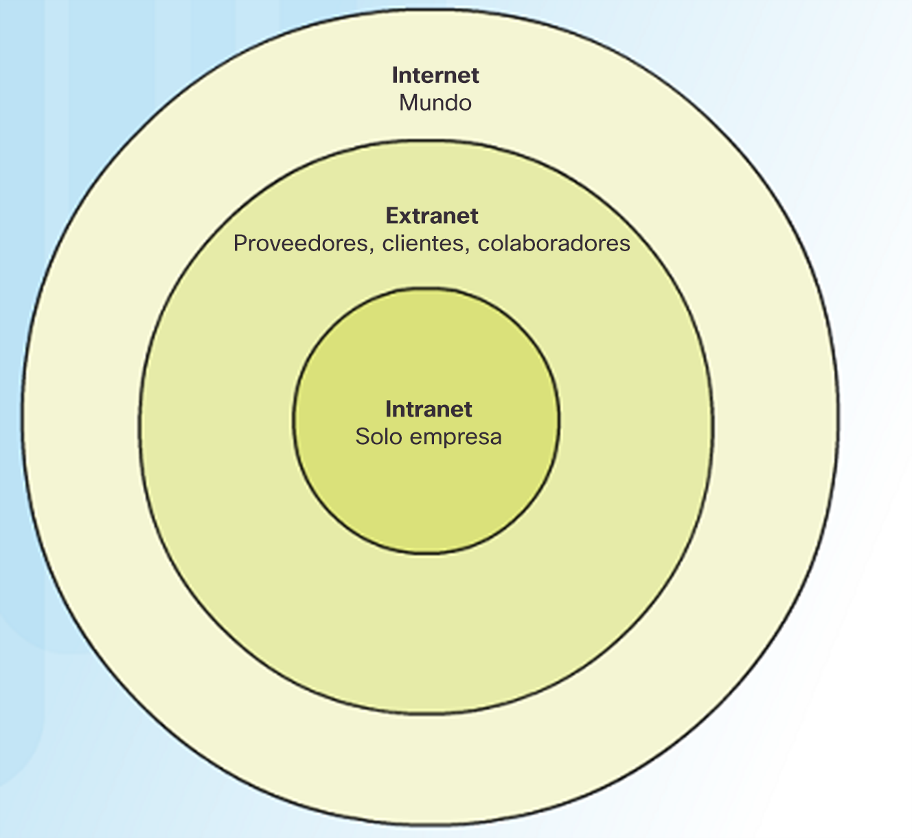

Slide 18
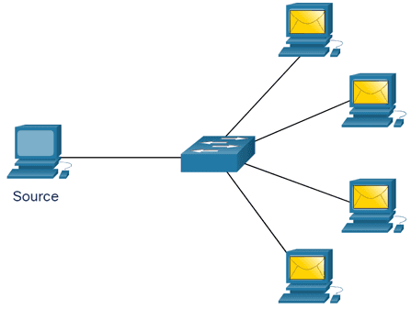
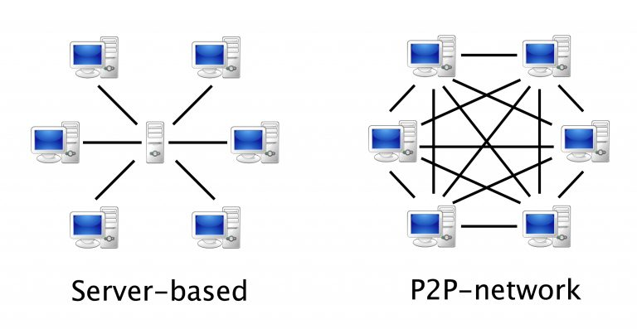
Redes por interacción
Broadcast
Cliente - servidor
3. Peer to peer

Slide 19
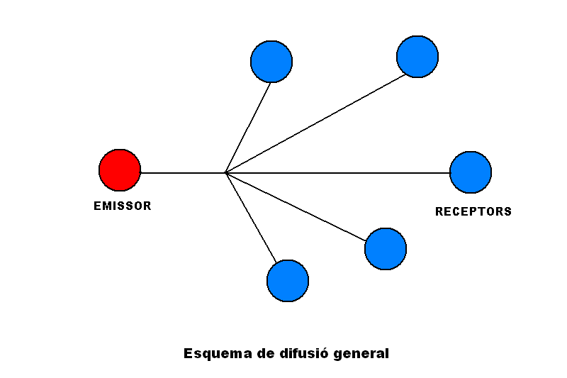
1. Redes broadcast
Al principio, este concepto se refería a la transmisión de señales de radio y televisión a través de la red inalámbrica. De ahí se derivó su segundo significado: una forma de comunicación dentro de una red, mediante la cual se envían mensajes sin un receptor específico.
Emisor
Receptores
En las redes, el broadcast es un mensaje que se transmite a todos los miembros de una red y que no necesita ninguna acción de retroalimentación.

Slide 20
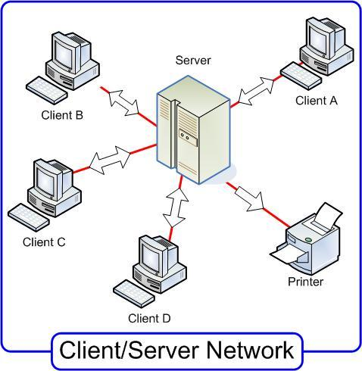
2. Redes cliente - servidor
El servidor procesa la búsqueda y regresa al cliente sólo la información requerida

Slide 21
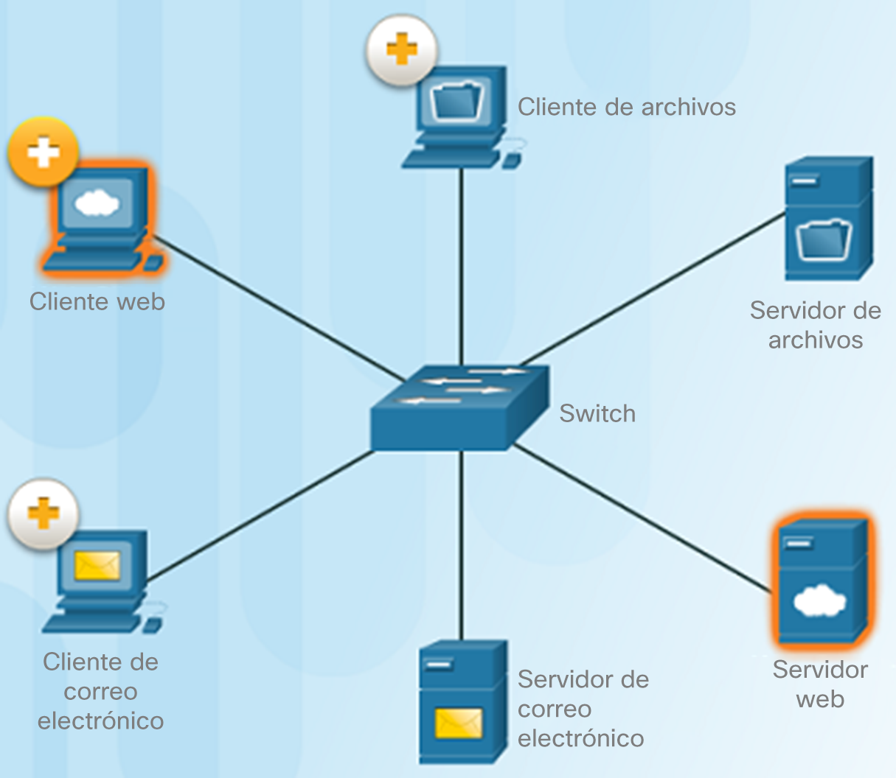
2. Redes cliente - servidor
Cada computadora conectada a una red se denomina host o terminal.
Los servidores son computadoras que proporcionan información a los terminales de la red. Por ejemplo, servidores de correo electrónico, servidores web o servidores de archivos.
Los clientes son computadoras que envían solicitudes a los servidores para recuperar información, como una página web desde un servidor web o un correo electrónico desde un servidor de correo electrónico.
Notes:
1.1 – Conectados globalmente
1.1.2 – Aprovisionamiento de recursos en una red
1.1.2.2 – Clientes y servidores

Slide 22
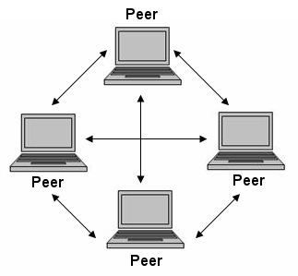
3. Redes peer to peer
(Redes de igual a igual)
En estas redes cada persona puede comunicarse con una o más personas; no hay una división fija de clientes y servidores.
Ejemplo Napster :Los miembros registraban la música que tenían en sus discos duros. Si alguien buscaba una canción, verificaba la base de datos e iba a obtenerla.

Slide 23
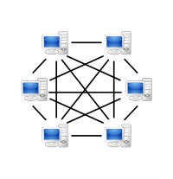
3. Redes peer to peer
(Redes de igual a igual)
BitTorrent:
Es un protocolo que sustenta el intercambio de archivos peer-to-peer y se utiliza para la distribución de archivos de gran tamaño a través de Internet.
Se utiliza para reducir el impacto en el servidor y la red de distribución de archivos grandes. En lugar de descargar un archivo desde un servidor de origen único, el protocolo permite unirse a un "enjambre" de usuarios para descargar y cargar el uno del otro al mismo tiempo.
En cualquier instante de tiempo BitTorrent tiene, en promedio, más usuarios activos que YouTube y Facebook juntos. El protocolo BitTorrent mueve hasta el 40% del tráfico mundial de Internet diariamente.

Slide 24
Cliente Servidor vs Peer to Peer
(Diferencias)

Slide 25
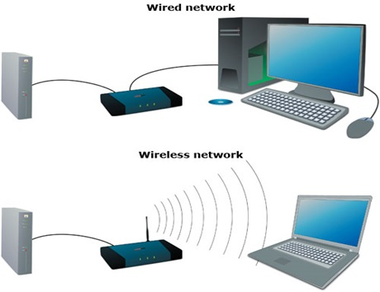
Redes por medio de comunicación
Alámbricos
Inalámbricos

Slide 26
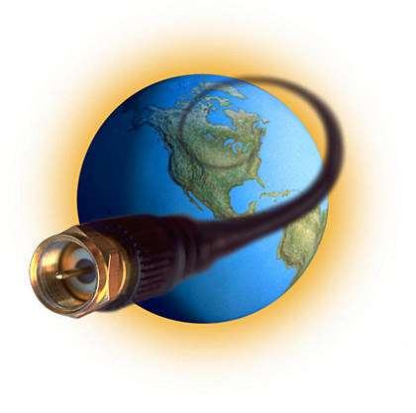
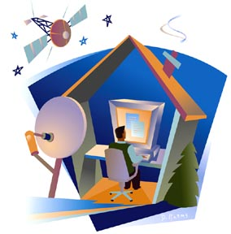
Redes por medio de comunicación
Medios de comunicación que utilizan líneas físicas (guiados)
Par trenzado ( UTP / STP)
Cable coaxial
Fibra óptica
Medios de comunicación inalámbricos (no guiados)
Microondas
Satélite
Rayos infrarrojos y láser

Slide 27
Redes por medio de comunicación
Redes inalámbricas
Usan transmisiones por Radio Frecuencia y un receptor para cada computadora en lugar de cable.
Cada computadora transmite y recibe datos a través del aire.
Utilizan un concepto parecido al de la telefonía celular.
La conexión se realiza por medio de las tarjetas de red inalámbricas, así como unos equipos llamados Access Wave Point, los cuales dan cobertura a las áreas deseadas, retransmitiendo la información a la red cableada.
Access Wave
Point

Slide 28
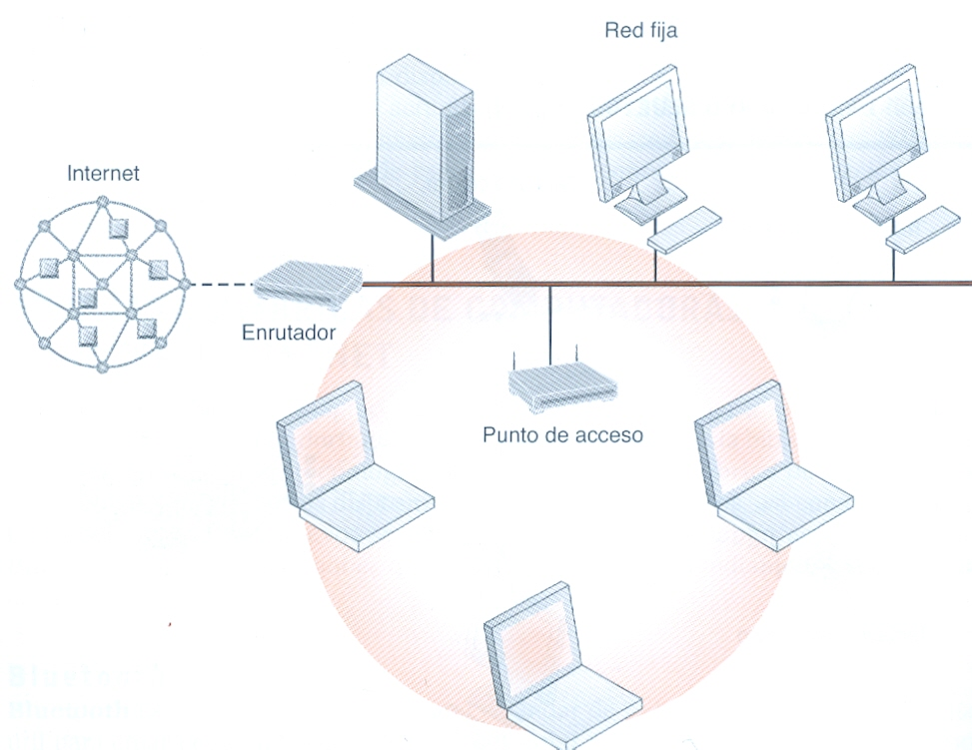
Redes por medio de comunicación

Slide 29
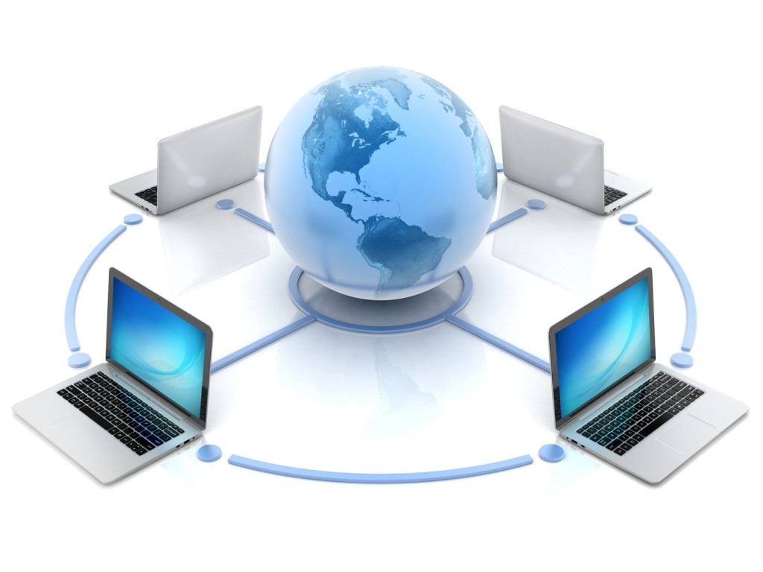
Redes por extensión geográfica
Las redes pueden clasificarse como:
PAN (Personal Area Network o Red de Área Personal)
LAN (Local Area Network o Red de Área Local)
MAN (Metropolitan Area Network o Red de Área Metropolitana)
WAN (Wide Area Network o Red de Área Amplia)
GAN (Global Area Network o Red de Área Global)

Slide 30
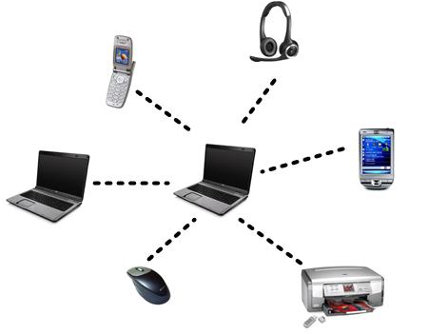
1. PAN
(Personal Area Network o Red de Área Personal)
Se utiliza para conectar entre sí dispositivos personales, como computadoras, teléfonos celulares, tablets, puntos de acceso a Internet, impresoras, auriculares, asistentes digitales personales (PDA), dispositivos de audio, etc.
Permite al usuario establecer una comunicación con sus dispositivos de forma sencilla, práctica y veloz.
Puede ser alámbrica o inalámbrica (Bluetooth, Wi-Fi o Rayos infrarojos).
Tienen un alcance máximo de 10 metros. Espacio personal (oficina).

Slide 31
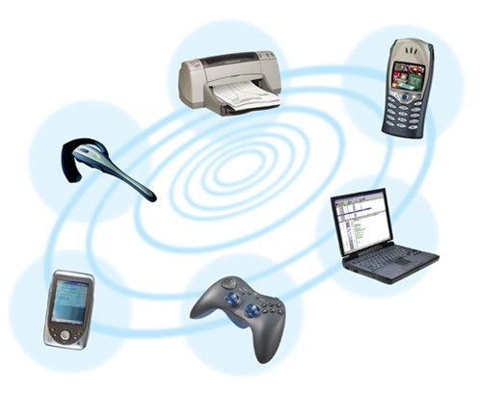
1. PAN
Bluetooth
Es una especificación industrial para Redes Inalámbricas de Área Personal (WPANs) que posibilita la transmisión de voz y y datos entre diferentes dispositivos mediante un enlace por radiofrecuencia en la banda de los 2.4 GHz.
Es un protocolo de comunicaciones diseñado especialmente para dispositivos de bajo consumo como teléfonos móviles, computadoras portátiles o cámaras digitales.

Slide 32
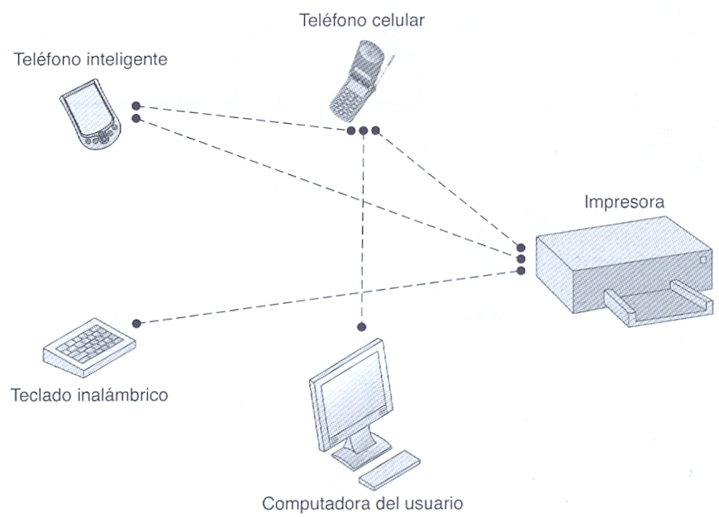
1. PAN
Bluetooth
Facilita las comunicaciones entre equipos móviles y fijos.
Ofrece la posibilidad de crear pequeñas redes inalámbricas y facilitar la sincronización de datos entre equipos personales.

Slide 33
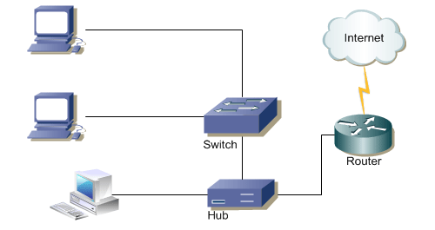
2. LAN
(Local Area Network o Red de Área Local)
Abarcan dispositivos y periféricos conectados dentro de un área geográfica pequeña, como una oficina, sucursal, edificio o bien una serie de edificios dentro de una misma corporación.
Son redes privadas pertenecientes a una empresa u organización.
Las LAN conectan computadoras que están relativamente cerca conectadas por un cable o un pequeño radiotransmisor.
Por lo general, la administración está a cargo de una única organización o persona.
Utilizan una alta velocidad de transmisión.
Su extensión va desde 10 metros hasta 1 kilómetro.

Slide 34
2. LAN
(Local Area Network o Red de Área Local)
Son las que usan las empresas u organizaciones para conectar sus equipos entre sí y compartir hardware, software e información.

Slide 35
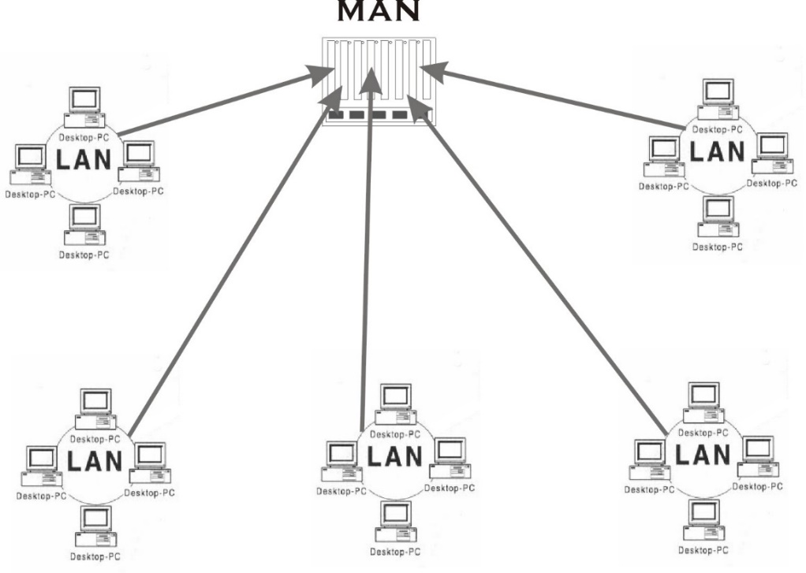
3. MAN
(Metropolitan Area Network o Red de Área Metropolitana)
Conecta varias LAN cercanas geográficamente (en una misma ciudad pero a una gran distancia) entre sí a alta velocidad.
Ejemplo: El politécnico, tiene varios campus regados por toda la ciudad.

Slide 36
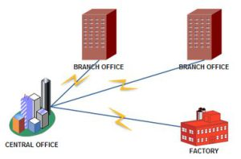
3. MAN
(Metropolitan Area Network o Red de Área Metropolitana)
Cubre áreas de alrededor de cincuenta kilómetros.
La conexión puede hacerse por:
Teléfono
Microondas
Enlaces dedicados digitales, como la fibra óptica
Internet

Slide 37
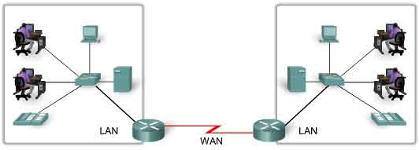
4. WAN
(Wide Area Network, o Red de Área Amplia)
Enlazan dos o más redes LAN en diferentes lugares geográficos: por ejemplo, entre ciudades, estados o países.
La conexión se hace por medio de microondas, enlaces dedicados digitales, como fibra óptica, o por Internet.

Slide 38
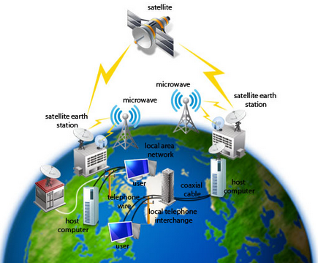
4. WAN
(Wide Area Network, o Red de Área Amplia)
Su tamaño puede oscilar entre 100 y 1000 kilómetros.
Conecta diferentes redes más pequeñas, incluidas las redes de área local (LAN) y las redes de área metropolitana (MAN).
Por lo general, la administración está a cargo de varios proveedores de servicios.
Suelen pertenecer a una organización. Son similares a un sistema bancario, donde cientos de sucursales en diferentes ciudades están conectadas entre sí para compartir sus datos oficiales.
Utilizan una velocidad de transmisión más baja que las redes de área local.

Slide 39

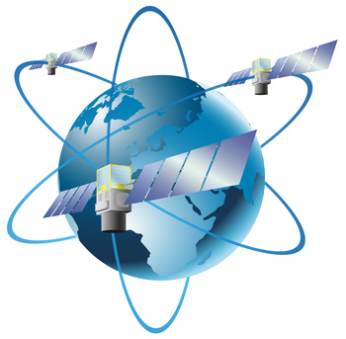
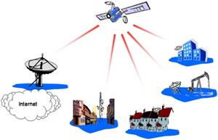
5. GAN
(Global Area Network o Red de Área Global)
Es la interconexión mundial de todas las redes, compuesto por varias LANs, MANs y WANs
Es una red compuesta por diferentes redes interconectadas que cubren un área geográfica ilimitada. Una red global como Internet recibe el nombre de GAN.
Apoya comunicaciones móviles a través de redes LAN inalámbricas y las áreas de cobertura del satélite. Un ejemplo es el sistema de posicionamiento global o GPS que nos permite por medio de señal satélite ubicar nuestra posición en la tierra y es inalámbrico.

Slide 40
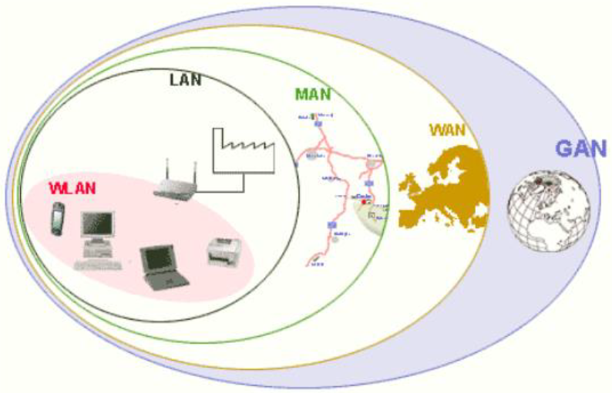
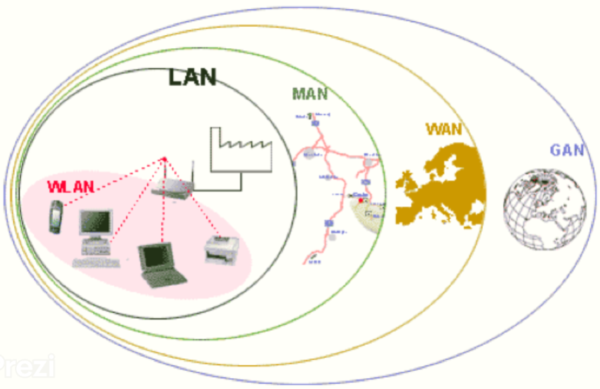
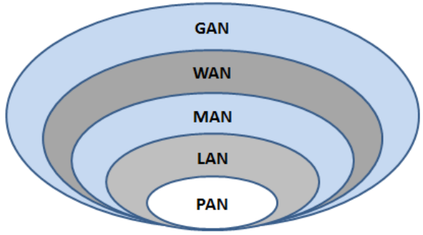
Redes por extensión geográfica

Slide 41
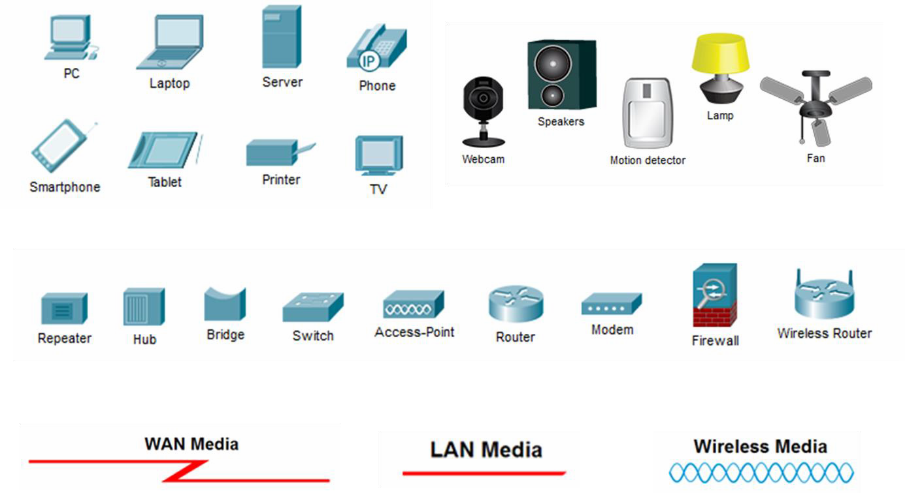
Tipos de dispositivos
TERMINALES
Origen/Destino
Cliente/Servidor/Peer
INTERMEDIARIOS
Comunicaciones/Red
Medios de
transmisión

Slide 42
Tipos de dispositivos
Dispositivos terminales
Los “dispositivos terminales” o “hosts” son aquellos con los que el usuario final interactúa, una terminal es el origen y el destino de un mensaje transmitido a través de la red.
Algunos ejemplos de dispositivos finales son:
Computadoras (estaciones de trabajo, computadoras portátiles, servidores de archivos, servidores web)
Impresoras de red
Teléfonos VoIP
Terminales de TelePresence
Cámaras de seguridad
Dispositivos portátiles móviles (como smartphones, tablet PC, PDA y lectores inalámbricos de tarjetas de débito y crédito, y escáneres de códigos de barras)

Slide 43
Tipos de dispositivos
Dispositivos intermediarios
Los dispositivos intermediarios interconectan dispositivos finales. Son aquellos dispositivos encargados de gestionar el acceso y las comunicaciones en la red garantizando el flujo de datos a través de ella.
Los dispositivos intermediarios conectan terminales individuales a la red y pueden conectar varias redes individuales para formar una internetwork.
Los siguientes son ejemplos de dispositivos de red intermediarios:
Acceso a la red (switches y puntos de acceso inalámbrico)
Internetworking (routers)
Seguridad (firewalls)

Slide 44
Tipos de dispositivos
Medios de transmisión
La comunicación a través de una red es transportada por un medio. El medio proporciona el canal por el cual viaja el mensaje desde el origen hasta el destino.
Los medios de red pueden clasificarse por tipo de conexión como:
Guiados o dirigidos (conformados por cables) :
Cable coaxial
Par trenzado (UTP/STP)
Fibra óptica
No guiados (Inalámbricos) :
Ondas de radio (Wi-Fi y Bluetooth)
Infrarrojas
Microondas

Slide 45
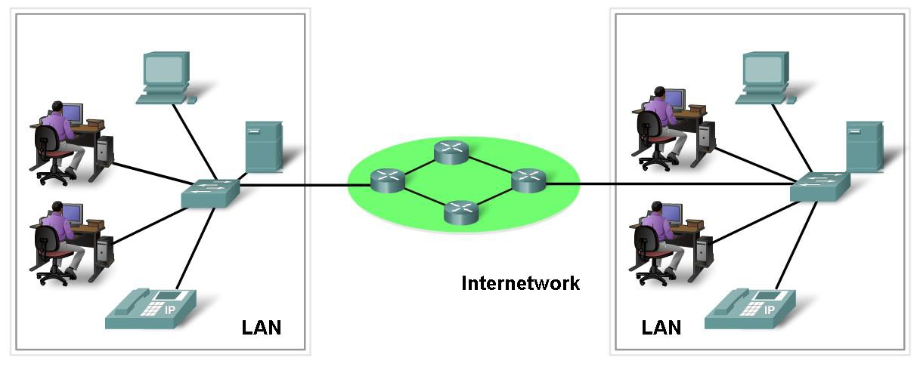
Tipos de dispositivos
Intermediarios y terminales

Slide 46
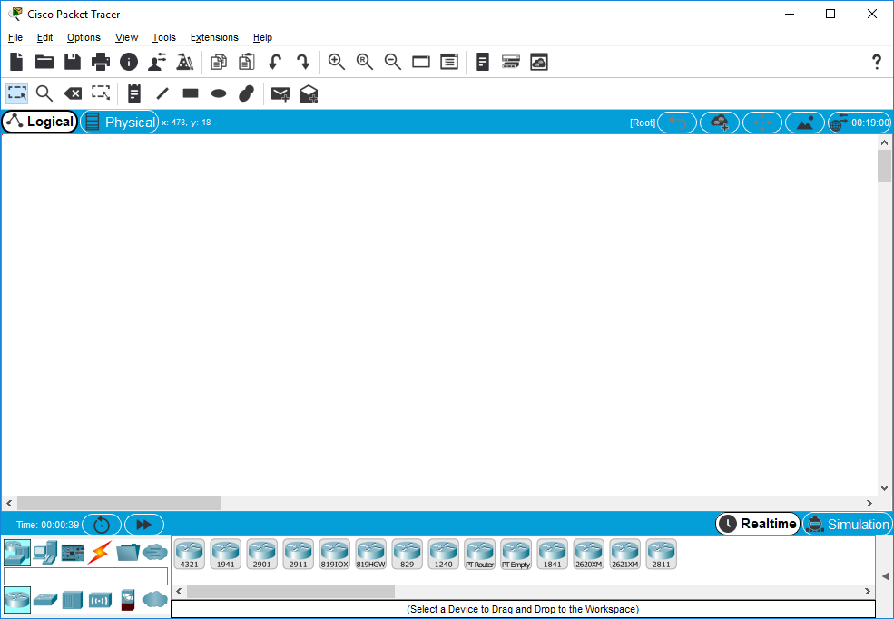
Guía rápida de Packet Tracer

